Slide 1
Présentation de Mon Compte Partenaire et du service AFAS

Slide 2
Sommaire
Le Portail Partenaires
La sécurisation des accès
Le conventionnement
Le service AFAS
Evolutions à venir

Slide 3
Objectifs et enjeux
Renforcer le positionnement de la branche dans la mise à disposition de données auprès des partenaires
Confirmer et développer les partenariaux locaux des Caf au bénéfice des allocataires
EDEN
Fournir des informations fiables aux partenaires dans de bonnes conditions d’ergonomie et de cinématique
Sécuriser
la gestion des accès attribués aux partenaires

Slide 4


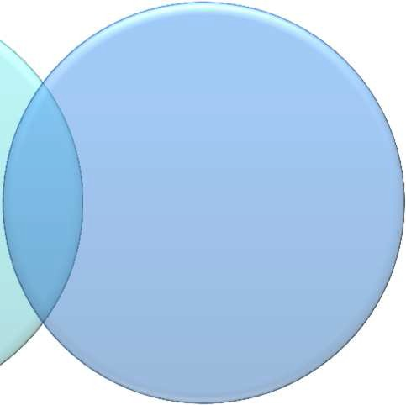
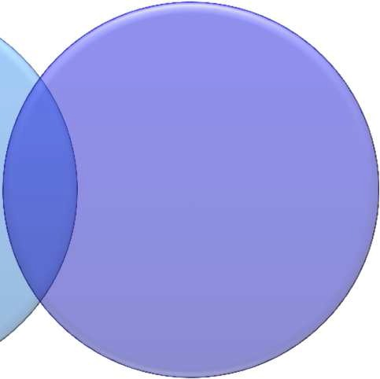

Objectifs et enjeux
Mon Compte Partenaire apporte plusieurs évolutions majeures en :
Rationalisant la gestion des relations entre la Caf et les partenaires et gagner en efficacité de gestion
Améliorant l’ergonomie globale et personnalisant les contenus éditoriaux
Harmonisant l’interface utilisateur des différents services
Proposant une logique centrée sur l’usager partenaire
Services
Renforcement de la sécurisation des accès
Mon Compte Partenaire
Espace Partenaires
Module d’habilitation Habpps

Slide 5
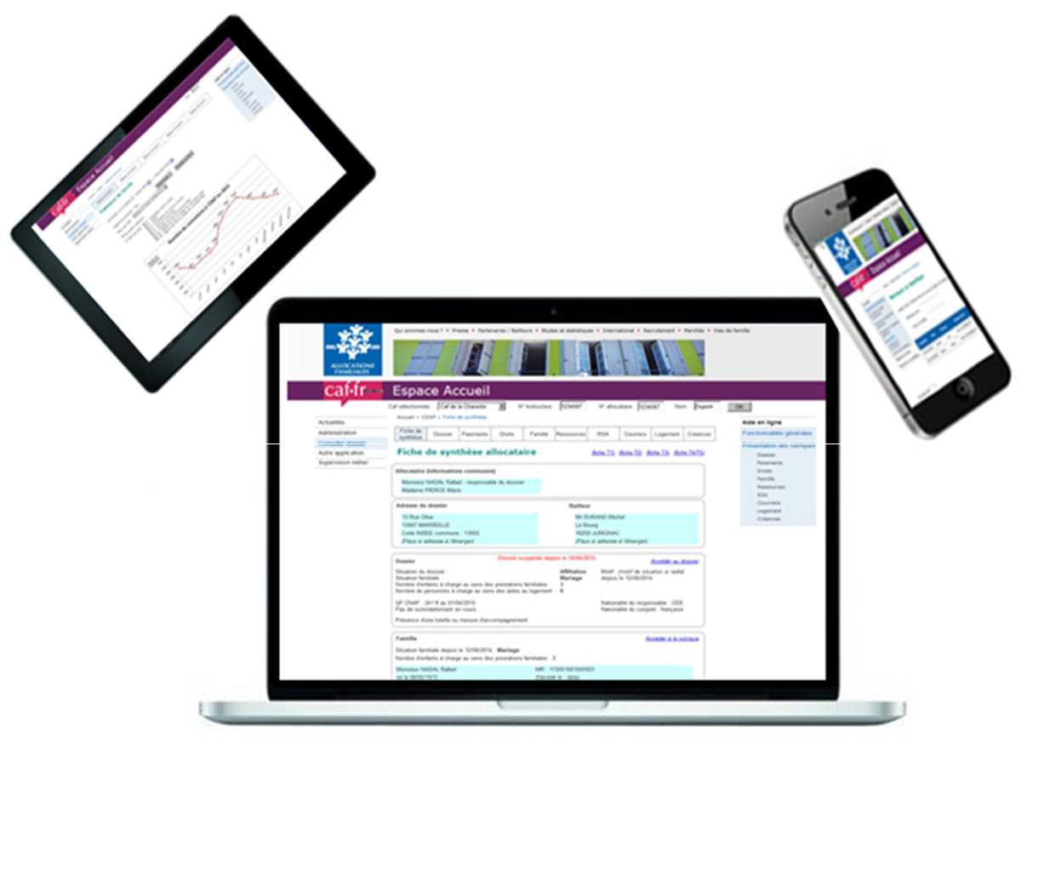
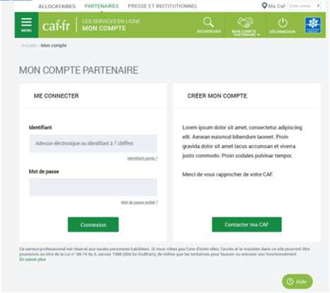
Une offre moderne
Accessible
Le nouveau site caf.fr s’adapte à tous les écrans pour offrir un confort de lecture optimal
Facile Accéder rapidement aux services via mon compte
Personnalisé Ce nouveau site permettra aux partenaires de trouver rapidement des informations et réaliser leurs démarches en ligne via Mon Compte Partenaires….
Confortable Design épuré, navigation simplifiée, ce nouveau site a été conçu pour offrir une nouvelle expérience aux partenaires….

Slide 6
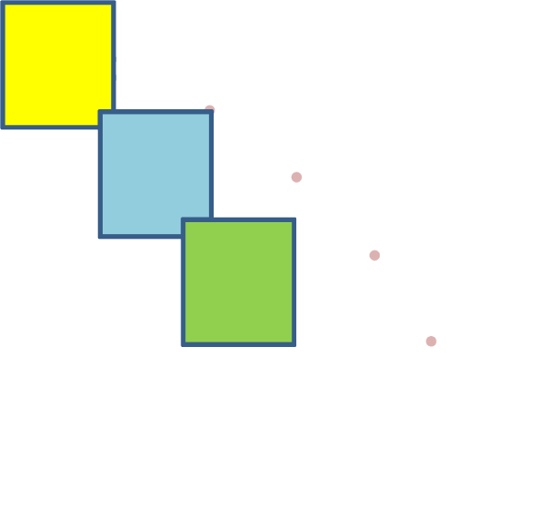
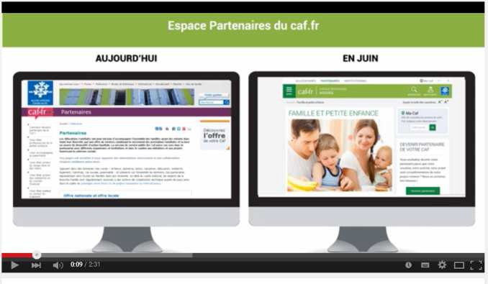


Une mise à disposition progressive
1- Service CDAP
2- Service OMEGA
2017
3- Service extranet Bailleurs
2018
4. Service Aide à domicile
2016
5. Service DGFIP
Mon co Parten
mpte aire
Découvrons !
Vidéo de présentation de Mon Compte partenaire
https://youtu.be/f2knypw8tK0
5

Slide 7
Sommaire
Le Portail Partenaires
La sécurisation des accès
Le conventionnement
Le service AFAS
Evolutions à venir

Slide 8
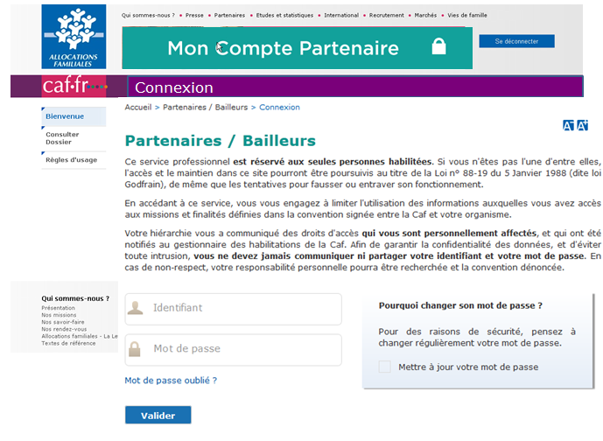
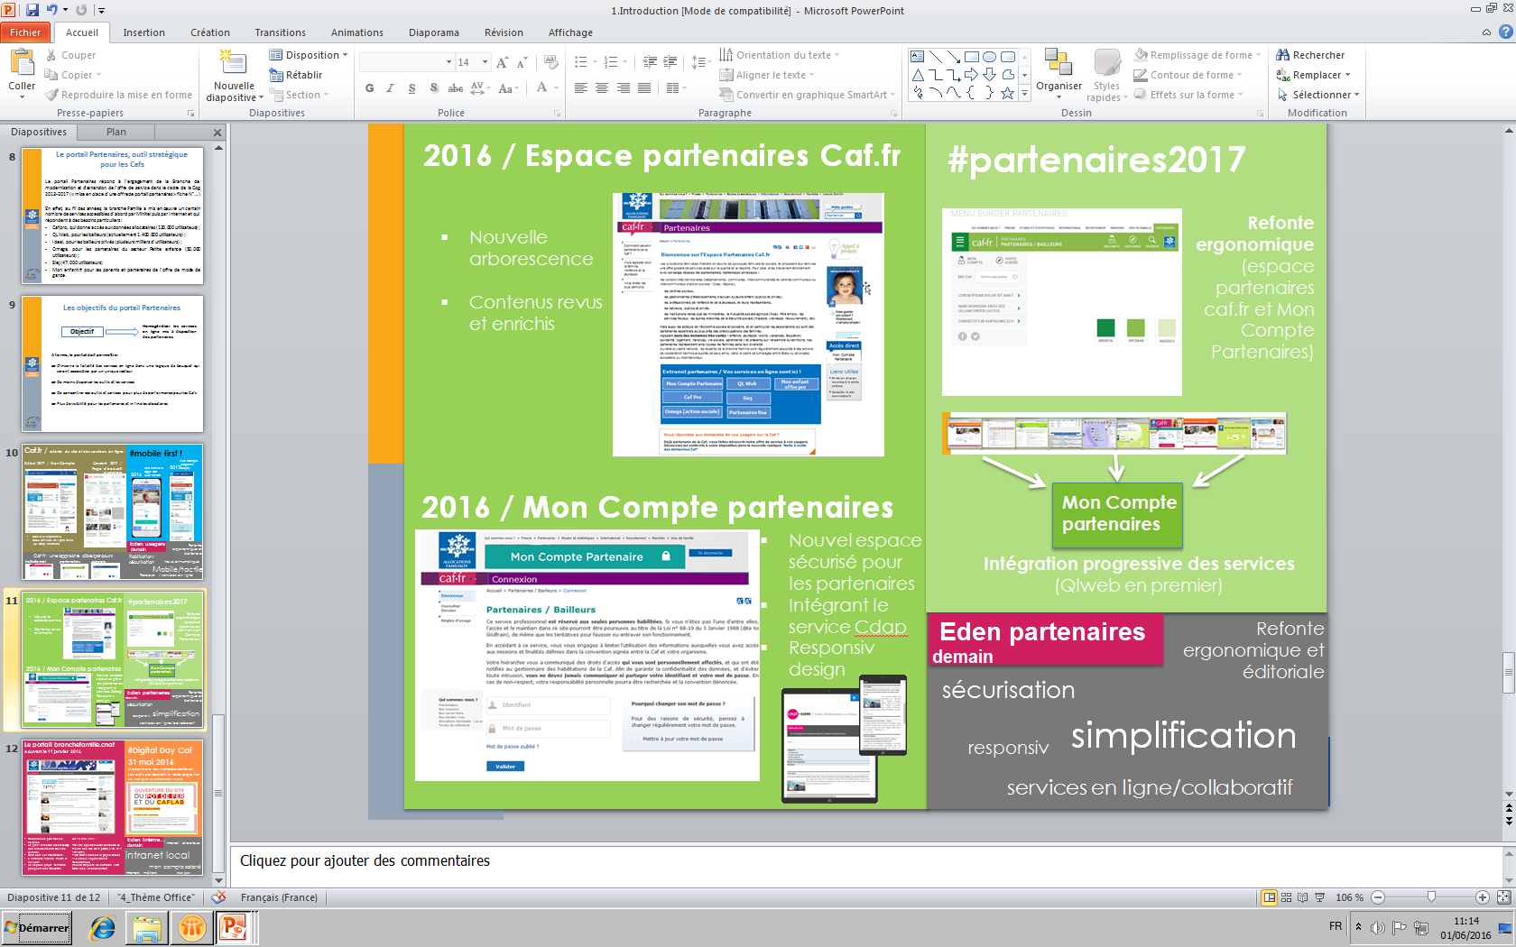
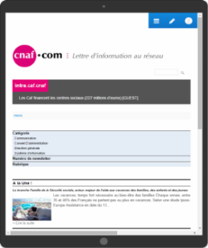
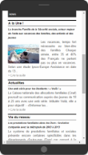
Le module HABPPS

Slide 9



Activation des accès à Mon Compte Partenaire
Mode Délégatif
Mode
Centralisé
Partenaire
Création des comptes utilisateur par le partenaire
Affectation des droits dans le périmètre des accès accordé par la Caf
Supervision des droits d’accès aux utilisateurs
Suspension voire suppression des droits d’accès aux utilisateurs
Création des comptes utilisateur par la Caf
Affectation des droits dans le périmètre des accès accordé
Supervision des droits d’accès aux utilisateurs
Suspension voire suppression des droits d’accès aux utilisateurs
Responsable
habilitation
Partenaire
Administrateur Caf
Administrateur Partenaire

Slide 10
Rôles dans le service HABPPS
Administrateur national (ou CNAF)
  Gère les Caf, leurs habilitations et leurs agents
  Paramètre le déploiement des services au niveau national
Administrateur Caf
  Gère les organismes partenaires, leurs groupes et utilisateurs (en cas de gestion centralisée)
  Gère les conventions
Vérificateur
  Valide ou invalide les conventions formalisées par sa Caf d’affectation
Administrateur partenaire
  Représente l’organisme partenaire dans la convention
  Est responsable du respect des habilitations conférées
Responsable habilitations Partenaire
  Gère les habilitations par délégation, sur un périmètre donné

Slide 11
Sommaire
Le Portail Partenaires
La sécurisation des accès
Le conventionnement
Le service AFAS
Evolutions à venir

Slide 12
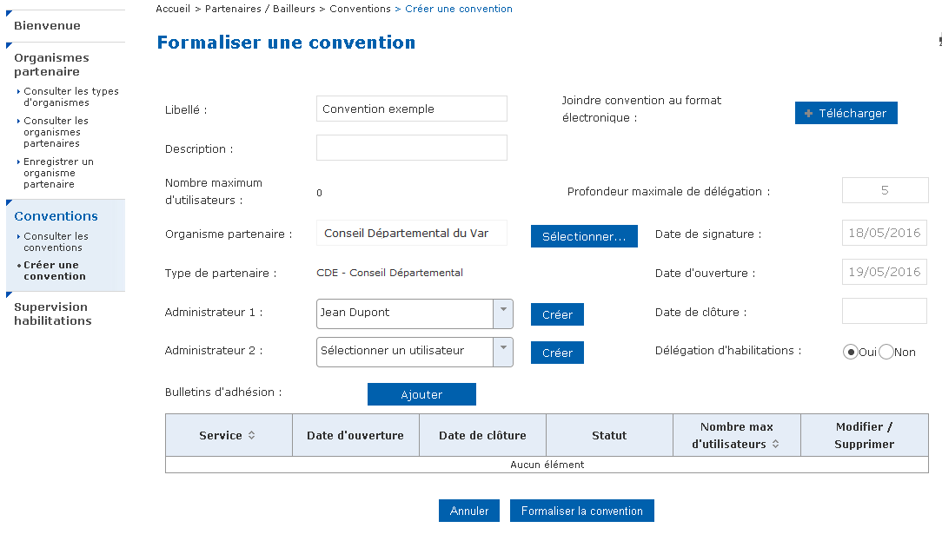
Création d’une convention
Créer les administrateurs partenaire
Positionner la date de signature et d’activation de la convention
Préciser le mode de délégation retenue et la profondeur de délégation
Annexer la convention au format PDF

Slide 13
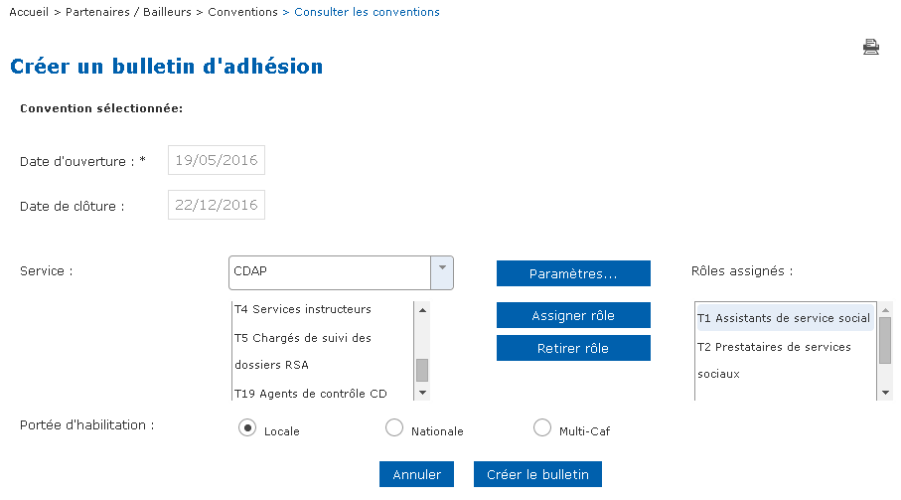
Création d’une convention
Sélectionner le Service et les rôles
Positionner la date d’ouverture du service
Préciser la portée d’habilitation

Slide 14
Sommaire
Le Portail Partenaires
La sécurisation des accès
Le conventionnement
Le service AFAS
Evolutions à venir

Slide 15

Comment peut-on y accéder ?
L’accès à mon-compte-partenaire est soumis à habilitation (module Habpps) ce qui permet de sécuriser la mise à disposition pour les partenaires d’un "bouquet de services " homogène en termes d’ergonomie.
Service CDAP
Mon compte
Partenaire
Espace Partenaire
Aides financières AS
Module d’habilitation HABPPS
Notes:
PB

Slide 16
Comment peut-on y accéder ?
HABPPS
Convention d’accès
Désigne les co-contractants Caf/
Partenaire
Indique la mission générale du partenaire
Indique la durée : 1 an reconductible
Comporte les signature des co-contractants
Contrat de service gestion délégué
Désigne les co-contractants
- Caf
- Partenaire
Indique le fonctionnement du centre de services Caf
Indique la procédure d’escalade en cas d’urgence pour la Caf et le pour le partenaire
Indique les horaires d’ouverture des services
Comporte les signatures des co-contractants
Liste les interlocuteurs (administrateurs et autres) à la Caf
Liste les interlocuteurs (administrateurs et autres) chez le partenaire
Liste l’ensemble des services autorisés
Bulletin d’adhésion
Bulletin d’adhésion CDAP
Bulletin adhésion
Aides Financières d’Action Sociale
Bulletin d’adhésion XXX
Notes:
PB
Démarches administratives à remplir pour accéder à mon-compte-partenaire
Habilitations nécessaires pour bénéficier du bouquet de services
Ce triptique est voué à être modifié et simplifié
CDAP : Consultation des Données Allocataires par les Partenaires
Mission générale : activité du partenaire – Voir base INSEE- Ne pas limiter à la vision d’un seul service

Slide 17
Comment peut-on y accéder ?
Si vous avez déjà des accès à mon-compte-partenaire (Cdap) :
  Bulletin d’adhésion Afas (Aides financières action sociale)
  + Annexe contenant la liste des utilisateurs partenaire (prénom + nom + identifiants mon-compte-partenaire + rôle) dès que tous les utilisateurs sont connus dans mon-compte-partenaire
Si vous n’avez pas d’accès à mon-compte-partenaire :
  Convention mon-compte-partenaire
  Contrat de service
  Bulletin d’adhésion Afas (Aides financières action sociale) et Cdap ?
  + Annexe contenant la liste des utilisateurs partenaire (prénom + nom + identifiants mon-compte-partenaire + rôle) dès que tous les utilisateurs sont connus dans mon-compte-partenaire
Notes:
Encore quelques incertitudes sur les documents à fournir / phase test

Slide 18

Comment peut-on y accéder ?
  La gestion des habilitations dans Habpps est déléguée à l’organisme partenaire sous la supervision de la Caf.
  Le partenaire peut habiliter ou suspendre les habilitations de ses utilisateurs. Pour le service Afas, il affectera les utilisateurs dans les 2 groupes (Déclarer / Habiliter) préalablement constitués par l’administrateur Caf.
  La Caf conserve la possibilité d’administrer les habilitations en cas de difficultés.
  Dans la version actuelle, pour que les utilisateurs partenaire soient affectés à un accueil de loisirs (action Caf), l’administrateur des habilitations du partenaire transmettra à la Caf les identifiants de ses utilisateurs via le document d’annexe au bulletin d’adhésion.
NB : Un partenaire gérant des équipements ALSH et EAJE aura provisoirement 2 conventions d’habilitation : Une Habpps pour ses équipements ALSH et Une Habtiers pour ses équipements EAJE (intégrée dans la convention Psu)
Notes:
HD
Expliquer à quoi servent les 2 groupes et le futur lien avec la gestion des rôles
AFAS-Déclarer : Les utilisateurs (profils D1-D2-D3-D4) rattachés à ce groupe pourront :
- consulter et/ou déclarer diverses données pour le traitement optimisé de leur dossier
- justifier les contrôles de cohérence automatisés afin de sécuriser les données
- consulter des tableaux de bord de données statistiques sur la gestion de leurs équipements comparées à des moyennes locales et nationales.
AFAS-Habiliter : Les utilisateurs rattachés à ce groupe ayant ce rôle pourront, à compter de la version 18.01 associer les fournisseurs de données d’activité, financières et approbateurs aux Equipements/Services et/ou Lieux d’implantation
Lors de la prochaine version, l’administrateur partenaire pourra affecter les utilisateurs aux différents services Alsh et leur affecter également les rôles (FDA – FDF – App)

Slide 19
Comment peut-on y accéder ?
Information / Rappel des différents acteurs partenaire dans Habpps :
  Administrateur partenaire
    Représente l’organisme partenaire lié par la Caf par une convention
    Il est responsable de la création des utilisateurs et leur attribue les habilitations
  Responsable habilitations
    A un rôle permettant de gérer les utilisateurs et leurs habilitations
    Est nommé par l’administrateur partenaire ou un autre responsable d’habilitations (sous groupe)
    1 même personne peut être Administrateur et Responsable des habilitations.
Notes:
HD
A terme il y aura des administrateurs par service

Slide 20
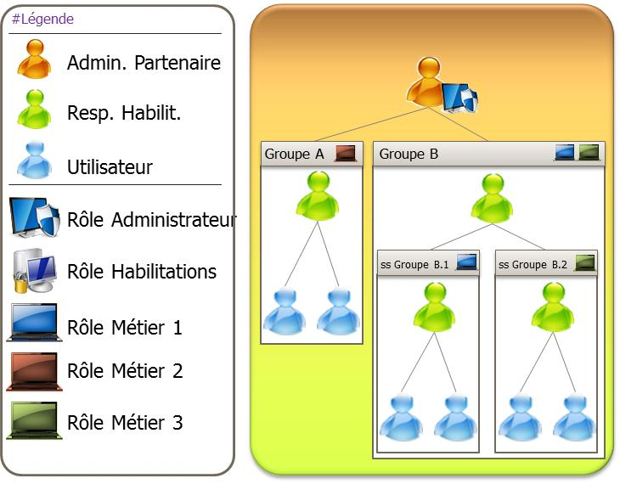
Comment peut-on y accéder ?
Notes:
HD

Slide 21



Comment peut-on y accéder ?
Processus simplifié des habilitations via Habpps :
(partenaire déjà connu dans mon-compte-partenaire)
PARTENAIRE HABPPS
Création des utilisateurs
Affectation des utilisateurs aux groupes « Habiliter » ou « Déclarer »
Envoi à la Caf de l’annexe au bulletin d’adhésion (liste des utilisateurs + identifiants Habpps + rôles dans Afas)
CAF HABPPS
Saisie du bulletin d’adhésion Afas
Téléchargement du bulletin d’adhésion
Création des groupes « Afas Habiliter » et « Afas Déclarer »
Vérification des saisies
1 message est à envoyer au partenaire pour prévenir de l’ouverture du nouveau service Afas (non automatisé pour le moment)
> Envoi automatique des identifiants et mots de passe provisoires
CAF ACTION SOCIALE
Création des utilisateurs
Affectation des rôles dans Afas
Notes:
HD
Rappeler cette notion de 2 groupes qui seront créés par la Caf

Slide 22
Sommaire
Le Portail Partenaires
La sécurisation des accès
Le conventionnement
Le service AFAS
Evolutions à venir

Slide 23



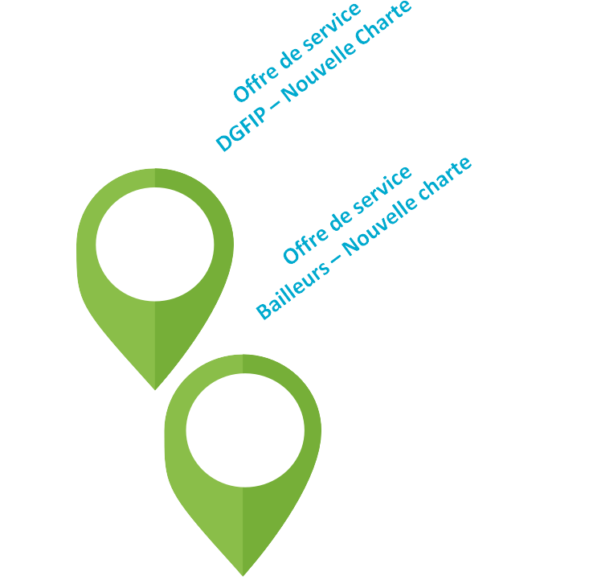



Feuille de route 2018/ 2019
Développement du bouquet de services « Mon Compte Partenaire »:
01/18
 Intégration Mon enfant.fr
 Intégration projet Paje CMG unique.
 Développement d’une fonction d’aide en ligne
 Intégration de irsa
 Intégration des offres handicap (en lien avec la Mdph).
 Intégration de la solution courriel dématérialisés.
03/18
12/18
06/18
04/18
10/18
Expérimentation de l’intégration des services Front de Mon enfant.fr dans MCP (à stabiliser)

